Slide 1
Lecture 2: Elementary Sockets
Ren Liyong
School of Software

Slide 2

Contents
Basic of Sockets
Structure of Sockets
Socket APIs
TCP C/S example
UDP C/S example
Name and Address Conversions

Slide 3
套接字概述
UNIX网络编程的两个方向：Socket，TLI
套接字是一种网络API，程序员可以用之开发网络程序。
Proc. 1
Proc. 2
Network API（socket)
Network protocols (TCP/IP)
Low layer protocols and network media

Slide 4
套接字类型
套接字支持多种通信协议：
  Unix：Unix系统内部协议
  INET：IP版本4
  INET6：IP版本6
套接字类型，即应用程序希望的通信服务类型
  SOCKET_STREAM：双向可靠数据流，对应TCP
  SOCKET_DGRAM：双向不可靠数据报，对应UDP
  SOCKET_RAW：是低于传输层的低级协议或物理网络提供的套接字类型，可以访问内部网络接口。

Slide 5
Socket Address Structures（IPv4)
Most socket functions require a pointer to a socket address structure as an argument. Each supported protocol suite defines its own socket address structure. （netinet/in.h）
typedef uint32_t in_addr_t;
typedef uint16_t in_port_t;
typedef unsigned short sa_family_t;
struct in_addr{
in_addr_t s_addr;
};
struct sockaddr_in {
uint8_t sin_len;
sa_family_t sin_family;
in_port_t sin_port;
struct in_addr sin_addr;
char sin_zero[8];
};
这些结构在不同的系统上都有所不同

Slide 6
Socket Address Structures （IPv6)
IPv6 address length is 128。（netinet/in.h）
typedef uint16_t in_port_t;
typedef unsigned short sa_family_t;
struct in6_addr{
uint8_t s6_addr[16];
};
struct sockaddr_in6{
uint8_t sin6_len;
sa_family_t sin6_family;
in_port_t sin6_port;
uint32_t sin6_flowinfo;
struct in6_addr sin6_addr;
};

Slide 7
Comparison of socket address Sockets
sockaddr_in{ }
sockaddr_in6{ }
长度
AF_INET
长度
AF_INET6
16位端口号
16位端口号
32位IP地址
32位流标签
未用
128位IPv6地址
固定长度（16字节）
固定长度（24字节）

Slide 8
Generic Socket Address Structures
由于套接字函数需接收来自不同协议的地址结构，ANSI的办法是使用通用的指针类型，即（void *），但套接字函数先于ANSI之前定义，其方法是定义一个通用的套接字地址结构。<sys/socket.h>
struct sockaddr{
uint8_t sa_len;
sa_family_t sa_family;
char sa_data[14];
};
This requires that any calls to these functions must cast the pointer to the protocol-specific to be a generic. Examp.:
struct sockaddr_in serv
bind(sockfd, (struct sockaddr *)&serv,sizeof(serv));

Slide 9
Byte Ordering Functions
Increasing memory address
little-endian byte order
High-order byte
Low-order byte
MSB 16-bit value LSB
big-endian byte order
High-order byte
Low-order byte
Increasing memory address

Slide 10
Byte Ordering Functions （cont.）
#include <netinet/in.h>
uint16_t htons(uint16_t hostshort)
uint32_t htonl(uint32_t hostlong)
both return: value in network byte order
uint16_t ntohs(uint16_t netshort)
uint32_t ntohl(uint16_t netlong)
both return: value in host byte order

Slide 11
Byte Manipulation Functions
#include <string.h>
void bzero(void *dest, size_t nbyte);
void bcopy(const void *src, void *dest, size_t nbyte);
int bcmp(const void *src, void *dest, size_t nbyte);
these functions come from BSD
void *memset(void *dest, int c, size_t len);
void *memcpy(void *dest, const void *src, size_t nbyte);
int memcmp(const void *ptr1, const void *ptr2, size_t nbyte)
these functions come from ANSI

Slide 12
Address Transform Functions
#include <arpa/inet.h>
int inet_aton(const char *cp, struct in_addr *inp);
返回：1-串有效，0-串有错
in_addr_t inet_addr(const char *cp);
返回：若成功，返回32位二进制的网络字节序地址，若有错，则返回INADDR_NONE. 过时函数
inet_aton函数将cp所指的字符串转换成32位的网络字节序二进制，并通过指针inp来存储。这个函数需要对字符串所指的地址进行有效性验证。但如果cp为空，函数仍然成功，但不存储任何结果。
inet_addr进行相同的转换，但不进行有效性验证，也就是说，所有2³²种可能的二进制值对inet_addr函数都是有效的。

Slide 13
地址转换函数（续）
char *inet_ntoa(struct in_addr in);
返回：指向点分十进制数串的指针
函数inet_ntoa将32位的网络字节序二进制IPv4地址转换成相应的点分十进制数串。但由于返回值所指向的串留在静态内存中，这意味着函数是不可重入的。
需要注意的是这个函数是以结构为参数的，而不是指针。
上述三个地址转换函数都只能处理IPv4协议，而不能处理IPv6地址。

Slide 14
地址转换函数（cont.）
#include <arpa/inet.h>
int inet_pton(int family, const char *src, void *dst);
返回：1-成功，0－输入无效，-1:出错
const char *inet_ntop(int family, const void *src, char *dst, size_t cnt);
返回：指向结果的指针－－成功，NULL－出错
family参数可以是AF_INET,也可以是AF_INET6。
如果长度参数cnt太小，无法容纳表达式格式结果，则返回一个空串。另外，目标指针dst调用前必须先由调用者分配空间。

Slide 15
地址转换函数小结
in6_addr { }
128位二进制
IPv6地址
IPv4映射或
IPv4兼容
in_addr { }
32位二进制
IPv4
in6_addr { }
128位二进制
IPv6地址
数值格式
inet_pton(AF_INET)
inet_aton,inet_addr
inet_ntop(AF_INET)
inet_ntoa
inet_pton(AF_INET6)
inet_ntop(AF_INET6)
inet_pton(AF_INET6)
inet_ntop(AF_INET6)
点分十进制
数IPv4地址
x:x:x:x:x:x:a.b.c.d
x:x:x:x:x:x:x:x
表达格式

Slide 16
基本的套接字函数

Slide 17
基本套接字函数－socket
#include <sys/socket.h>
int socket(int family, int type, int protocol)
返回：非负描述字－成功；-1－出错。
family:协议族；type:套接字类型; protocol：一般为0，除原始套接字外。
family type
AF_INET SOCK_STREAM
AF_INET6 SOCK_DGRAM
AF_LOCAL SOCK_RAW
AF_ROUTE
AF_KEY

Slide 18
基本套接字函数－bind
#include <sys/socket.h>
int bind(int sockfd, struct sockaddr *addr, socklen_len len)
返回：0－成功；-1－出错
该函数给套接字分配一个本地协议地址，注意：协议地址addr是通用地址。
一般而言，服务器调用此函数，而客户则很少调用它。
绑定地址时，可以指定地址和端口号，也可以指定其中之一，甚至一个也不指定。通配地址：INADDR_ANY
IP地址 端口 结果
通配地址 0 内核选择IP地址和端口号
通配地址 非0 内核选择IP地址，进程指定端口
本地IP 0 进程指定IP地址，内核选择端口
本地IP 非0 进程指定IP地址和端口号

Slide 19
bind函数（续）
另外，需要注意以下几点：
  参数addr中的相关字段在初始化时，必须是网络字节序；
  如果由内核来选择IP地址和临时端口号，函数并不返回所选择的值。为了获得这些值，进程必须调用getsockname函数
  函数bind返回的一个常见错误是：EADDRINUSE，我们可以通过设置套接口选项SO_REUSEADDR。

Slide 20
bind函数的用法
…
struct sockaddr_in addr;
int port = 1234;
addr.sin_family = AF_INET;
addr.sin_addr.s_addr = htonl(INADDR_ANY);
addr.sin_port = htons(port);
if (bind(fd, (struct sockaddr *)&addr, sizeof(addr)) == -1)
{
/* 错误处理 */
}

Slide 21
基本套接字函数－listen
#include <sys/socket.h>
int listen(int sockfd, int backlog)
返回：0－成功；-1－出错；
函数listen仅被服务器调用,它完成两件事情：
  函数listen将未连接的套接字转化成被动套接字，指示内核应接受指向此套接字的连接请求；
  函数的第二个参数规定了内核为此套接字排队的最大连接个数；
对于给定的监听套接字，内核要维护两个队列
  未完成连接队列
  已完成连接队列
  两个队列之和不超过backlog;

Slide 22
listen函数（续）
两队列之和不能
超过backlog
服务器
accept
已完成连接队列
(ESTABLISHED状态)
三路握手完成
TCP
未完成连接队列
(SYN_RCVD状态)
新到达的SYN分节
TCP为监听套接口维护的两个队列

Slide 23
listen函数（续）
另外几点说明：
  不同的实现对backlog有不同的解释，如源自Berkeley的实现将backlog增加一个模糊因子，把它乘以1.5，再作为两个队列之和；
  不要把backlog定义为0，因为有些实现允许1个连接排队，而有些实现不允许连接排队；
  当一个客户SYN到达时，若两个队列都是满的，tcp就忽略此分节，且不发送RST。这是因为，这种情况是暂时的，客户tcp将重发SYN，期望不久的将来就能在队列中找到空闲条目。如果发送RST，将会出现？

Slide 24
基本套接字函数－connect
#include <sys/socket.h>
int connect(int sockfd, const struct sockaddr *addr, socklen_t addrlen);
返回：0－成功；-1－出错；
函数connect激发TCP的三路握手过程；仅在成功或出错返回；错误有以下几种情况：
  如果客户没有收到SYN分节的响应（总共75秒，这之间需要可能需要重发若干次SYN），则返回ETIMEDOUT。
  如果对客户的SYN的响应是RST，则表明该服务器主机在该端口上没有进程在等待。函数返回错误ECONNREFUSED；
  如果客户发出的SYN在中间路由器上引发一个目的地不可达ICMP错误，则如第一种情况，连续发送SYN，直到规定时间，返回EHOSTUNREACH或ENETUNREACH。

Slide 25
connect函数（续）
客户在调用connect前不必非得调用bind函数，此时，内核会选择一个合适的IP地址和临时端口号；
如果函数connect失败，则套接字不可再用，必须关闭。不能再对此套接字再调用函数connect。

Slide 26
基本套接字函数－accept
#include <sys/socket.h>
int accept(int sockfd, struct sockaddr *cliaddr, socklen_t *addrlen);
返回：非负描述字－OK；-1－出错；
accept函数由TCP服务器调用；从已完成连接队列头返回下一个已完成连接；如果该队列空，则进程进入睡眠状态。
函数返回的套接字为连接套接字，应与监听套接字区分开来
该函数最多返回三个值：一个既可能是新套接字也可能是错误指示的整数，一个客户进程的协议地址（由cliaddr所指），以及该地址的大小（这后两个参数是值－结果参数）；也就是说，服务器可以通过参数cliaddr来得到请求连接并获得成功的客户的地址和端口号；

Slide 27
accept函数示例
…
struct sockaddr_in servaddr, cliaddr;
socklen_t len;
int listenfd, connfd;
…
connfd = accept(listenfd, (struct sockaddr *)&cliaddr, &len);
if (connfd == -1) {
/* 出错处理 */
}
printf(“ connection from %s, port = %d\n”,
inet_ntop(AF_INET, cliaddr.sin_addr, buff, sizeof(buf)),
ntons(cliaddr.sin_port));
…

Slide 28
第一次作业
客户端：
  从命令行读入服务器的IP地址；并连接到服务器；
服务器端：
  接收客户的连接请求，并显示客户的IP地址和端口号；

Slide 29
基本套接字函数－close
#include <unistd.h>
int close(int sockfd);
返回:0－OK；-1－出错；
close函数缺省功能是将套接字做上“已关闭”标记，并立即返回到进程。这个套接字不能再为该进程所用。
正常情况下，close将引发向TCP的四分节终止序列，但在终止前将发送已排队的数据；
如果套接字描述符访问计数在调用close后大于0（在多个进程共享同一个套接字的情况下），则不会引发TCP终止序列（即不会发送FIN分节）；

Slide 30
基本套接字函数-shutdown
#include <sys/socket.h>
int shutdown(int sockfd, int howto);
返回:0－OK；-1－出错；
该函数立即发送FIN分节（无论其访问计数是否大于0）。shutdown根据参数howto关闭指定方向的数据传输；
  SHUT_RD：关闭连接的读这一半，不再接收套接字中的数据且现留在接收缓冲区的数据作废；
  SHUT_WR ：关闭连接的写这一半，当留在套接字发送缓冲区中的数据都被发送，后跟tcp连接终止序列，不管访问计数是否大于0；此后将不能在执行对套接字的任何写操作；
  SHUT_RDWR：连接的读、写都关闭，这等效于调用shutdown两次，一次调用是用SHUT_RD，第二次用SHUT_WR。

Slide 31
基本套接字函数－read
#include <unistd.h>
int read(int fd, char *buf, int len);
返回:大于0－读写字节大小；-1－出错；
调用函数read时，有如下几种情况：
  套接字接收缓冲区接收到数据，返回接收到的字节数；
  tcp协议收到FIN数据，返回0；
  tcp协议收到RST数据，返回－1，同时errno为ECONNRESET；
  进程阻塞过程中接收到信号，返回－1，同时errno为EINTR。

Slide 32
基本套接字函数－write
#include <unistd.h>
int write(int fd, char *buf, int len);
返回:大于0－读写字节大小；-1－出错；
调用函数write，有如下几种情况：
  套接字发送缓冲区有足够空间，返回发送的字节数；
  tcp协议接收到RST数据，返回－1，同时errno为ECONNRESET； ；
  进程阻塞过程中接收到信号，返回－1，同时errno为EINTR。

Slide 33
数据传输函数－send
#include <sys/types.h>
#include <sys/socket.h>
ssize_t send (int s, const void *msg, size_t len, int flags);
返回：非0－发送成功的数据长度；-1－出错；
flags 是传输控制标志，其值定义如下：
  0：常规操作，如同write()函数
  MSG_OOB，发送带外数据。
  MSG_DONTROUTE：忽略底层协议的路由设置，只能将数据发送给与发送机处在同一个网络中的机器上。

Slide 34
数据传输函数－recv
#include <sys/types.h>
#include <sys/socket.h>
ssize_t recv(int s, void *buf ,size_t len, int flags);
返回：大于0表示成功接收的数据长度；0: 对方已关闭，-1:出错。
flags是传输控制标志，其值定义如下：
  0：常规操作，如同read()函数；
  MSG_PEEK：只查看数据而不读出数据，后续读操作仍然能读该数据；
  MSG_OOB：忽略常规数据，而只读带外数据；
  MSG_WAITALL：recv函数只有在将接收缓冲区填满后才返回。

Slide 35
TCP套接字编程
实现TCP套接字基本步骤分为服务器端和客户端两部分：
服务器端
  创建套接字；
  绑定套接字；
  设置套接字为监听模式，进入被动接受连接状态；
  接受请求，建立连接
  读写数据
  终止连接

Slide 36
TCP套接字编程（cont.）
客户端步骤
  创建套接字
  与远程服务器建立连接
  读/写数据；
  终止连接

Slide 37
TCP套接字编程（cont.）
socket()
TCP服务器端
bind()
listen()
accept()
socket()
TCP客户端
阻塞直到接收
到客户连接请求
connect()
read()
write()
write()
read()
close()
close()

Slide 38
TCP服务器模板
int main(void)
{
int sockfd,connect_sock;
if((sockfd=socket(AF_INET,SOCK_STREAM,0))==-1) {
perror(“create socket failed.”);
exit(-1);
}
/* bind sockfd to some address */
/* listen */
……
loop {
if((connect_sock=accept(sockfd,NULL,NULL))==-1) {
perror(“Accept error.”); exit(-1);
}
/* read and process request */
close(connect_sock);
}
close(sockfd);
}

Slide 39
TCP客户模板
/* include some header files */
int main(void)
{
int sockfd;
if((sockfd=socket(AF_INET,SOCK_STREAM,0))=-1)
{
perror(“Create socket failed.”);
exit(-1);
}
/* connect to server */
……
/* send requst and receive response */
……
close(sockfd);
}

Slide 40
TCP套接字例程
采用客户/服务器模式，完成下列功能：
  客户根据用户提供的IP地址，连接相应的服务器；
  服务器等待客户的连接，一旦连接成功，则显示客户的IP地址，并发欢迎信息给客户；
  客户接收服务器发送的信息并显示；

Slide 41
TCP服务器程序
#include <unistd.h>
#include <sys/types.h>
#include <sys/socket.h>
#include <netinet/in.h>
#include <arpa/inet.h>
#define PORT 1234
#define BACKLOG 1
int main(void)
{
int listenfd, connectfd;
struct sockadd_in server, client;
int sin_size;
if((listenfd=socket(AF_INET, SOCK_STREAM, 0))==-1)
{
perror(“Create socket failed.”);
exit(-1);
}

Slide 42
TCP服务器程序（cont.）
int opt = SO_REUSEADDR
setsockopt(listenfd, SOL_SOCKET, SO_REUSEADDR, &opt, sizeof(opt));
bzero(&server, sizeof(server));
server.sin_family = AF_INET;
server.sin_port = htons(PORT);
serv.sin_addr.s_addr = htonl(INADDR_ANY);
if (bind(listenfd, (struct sockaddr *)&server, sizeof(struct sockaddr))-1) {
perror(“Bind error.”);
exit(-1);
}
if (listen(listenfd, BACKLOG) == -1) {
perror(“listen error.”);
exit(-1);
}

Slide 43
TCP服务器程序（cont.）
sin_size = sizeof(struct sockaddr_in);
while(1) {
if ((connectfd = accept(listenfd, (struct sockaddr *)&client, &sin_size)) == -1) {
perror(“accept error.”);
exit(-1);
}
printf(“You get a connection from %s\n”, inet_ntoa(client.sin_addr));
send(connectfd, “Welcome to my server.\n”, 22, 0);
close(connectfd);
} /* while */
close(listenfd);
}

Slide 44
TCP客户程序
#include <unistd.h>
#include <sys/socket.h>
#include <netinet/in.h>
#include <netdb.h>
#define PORT 1234
#define MAXDATASIZE 100
int main(int argc, char *argv[])
{
int fd, numbytes;
char buf[MAXDATASIZE];
struct hostent * he;
struct sockaddr_in server;
if (argc != 2)
{
printf(“Usage: %s <IP address>\n”, argv[0]);
exit(-1);
}

Slide 45
TCP客户程序（cont.）
if ((he = gethostbyname(argv[1])) == NULL) {
perror(“gethostbyname error.”);
exit(1);
}
if ((fd = socket(AF_INET, SOCK_STREAM, 0)) == -1) {
perror(“Create socket failed.”);
exit(1);
}
bzero(&server, sizeof(server);
server.sin_family = AF_INET;
server.sin_port = htons(PORT);
server.sin_addr = *((struct in_addr *) he->h_addr);

Slide 46
TCP客户程序（cont.）
if (connect(fd, (struct sockaddr *)&server, sizeof(struct sockaddr)) == -1) {
perror(“connect failed.”);
exit(1);
}
if( ((numbytes = recv(fd, buf, MAXDATASIZE, 0)) == -1) {
perror(“recv error.”);
exit(1);
}
buf[numbyrtes] = ‘\0’;
printf(“Server Message: %s\n”,buf);
close(fd);
}

Slide 47
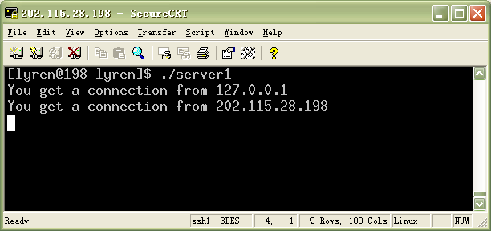
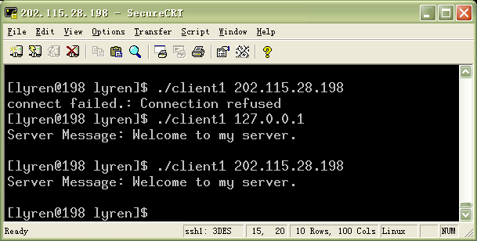

Slide 48
SIGPIPE信号
当一个客户向接收了RST的套接口进行写操作时，内核将给该进程发一个SIGPIPIE信号。该信号缺省动作是终止进程。同样，往没有建立连接的tcp套接口发送数据，也会出现上述问题。
我们可以做如下试验：
  服务器accept后立即返回；
  客户连接成功后，发送两次数据，中间睡眠一小段时间
或者，创建tcp套接字，但并不执行connect操作就发送报文，也会产生SIGPIPE信号。

Slide 49
UDP套接字编程
实现UDP套接字基本步骤分为服务器端和客户端两部分：
服务器端
  建立UDP套接字；
  绑定套接字到特定地址；
  等待并接收客户端信息；
  处理客户端请求；
  发送信息回客户端；
  关闭套接字；

Slide 50
UDP套接字编程（Cont.）
客户端步骤
  建立UDP套接字；
  发送信息给服务器；
  接收来自服务器的信息；
  关闭套接字

Slide 51
UDP套接字编程（Cont.）
socket()
UDP服务器端
bind()
recvfrom()
socket()
阻塞直到接收
到客户信息
UDP客户端
sendto()
处理客户信息
sendto()
recvfrom()
close()
close()

Slide 52
UDP数据传输函数－sendto
#include <sys/types.h>
#include <sys/socket.h>
ssize_t sendto(int s, const void *msg, size_t len, int flags, const struct sockaddr *to, int tolen);
返回：大于0－成功发送数据长度；-1－出错；
UDP套接字使用无连接协议，因此必须使用sendto函数，指明目的地址；
flags是传输控制标志，其值定义如下：
  0：常规操作，如同write()函数；
  MSG_OOB：发送带外数据；
  MSG_DONTROUTE：忽略底层路由协议，直接发送。

Slide 53
UDP数据传输函数－recvfrom
#include <sys/types.h>
#include <sys/socket.h>
ssize_t recvfrom(int s, void *buf, size_t len, int flags, struct sockaddr *from, int *fromlen);
返回：大于0－成功接收数据长度；-1－出错；
UDP套接字使用无连接协议，因此必须使用recvfrom函数，指明源地址；
flags是传输控制标志，其值定义如下：
  0：常规操作，如同read()函数；
  MSG_PEEK：只察看数据而不读出数据；
  MSG_OOB：忽略常规数据，而只读取带外数据；
from 和 fromlen 是“值－结果”参数。

Slide 54
UDP服务器模板
#include <sys/types.h>
#include <sys/socket.h>
#inlcude <netinet/in.h>
int main(void)
{
int socketfd;
if ((sockfd = socket(AF_INET, SOCK_DGRAM, 0)) == -1) {
perror(“Create socket failed.”);
exit(1);
}
/* Bind socket to address */
……
loop {
/* receive and process data from client */
……
/* send resuts to client */
}
close(sockfd);
}

Slide 55
UDP客户模板
#include <sys/types.h>
#include <sys/socket.h>
#inlcude <netinet/in.h>
int main(void)
{
int sockfd;
if ((sockfd = socket(AF_INET, SOCK_DGRAM, 0)) == -1) {
perror(“Create socket failed.”);
exit(1);
}
/* send data to the server */
……
/* receive data from the server */
……
close(sockfd);
}

Slide 56
UDP套接字例程
本例程分为服务器和客户两部分，主要完成如下功能：
  服务器循环接收客户发来的消息，并显示客户IP地址和相应消息；
  如果服务器收到”quit“，则退出循环，并关闭套接字；
  客户向服务器发送消息，并接收服务器响应，显示该消息，并关闭套接字。

Slide 57
UDP服务器
#include <unistd.h>
#include <sys/types.h>
#include <sys/socket.h>
#include <netinet/in.h>
#include <arpa/inet.h>
#define PORT 1234
#define MAXDATASIZE 100
int main(void)
{
int sockfd;
struct sockaddr_in server, client;
int sin_size, num;
char msg[MAXDATASIZE];
if ((sockfd = socket(AF_INET, SOCK_DGRAM, 0)) == -1) {
perror(“Create socket failed.”);
exit(1);
}

Slide 58
UDP服务器（Cont.）
bzero(&server, sizeof(server));
server.sin_family = AF_INET;
server.sin_port = htons(PORT);
server.sin_addr.s_addr = htonl(INADDR_ANY);
if (bind(sockfd, (struct sockaddr *)&server, sizeof(struct sockaddr)) == -1) {
perror(“Bind error.”);
exit(1);
}
sin_size = sizeof(struct sockaddr_in);
while(1) {
num = recvfrom(sockfd, msg, MAXDATASIZE, 0, (struct sockaddr *)&client, &sin_size);
if (num < 0) {
perror(“recvfrom error.”);

Slide 59
UDP服务器（Cont.）
exit(1);
}
msg[num] = ‘\0’;
printf(“You got a message (%s) from %s\n”, msg, inet_ntoa(client.sin_addr));
sendto(sockfd, “Welcom.”, 8, 0, (struct sockaddr *)&client, sin_size);
if (!strcmp(msg, “quit”)) break;
}
close(sockfd);
}

Slide 60
UDP客户
#include <unistd.h>
#include <sys/socket.h>
#include <netinet/in.h>
#include <netdb.h>
#define PORT 1234
#define MAXDATASIZE 100
int main(int argc, char *argv[])
{
int fd, numbytes;
char buf[MAXDATASIZE];
struct hostent * he;
struct sockaddr_in server, reply;
if (argc != 3)
{
printf(“Usage: %s <IP address> <Message>\n”, argv[0]);
exit(-1);
}

Slide 61
UDP客户（cont.)
if ((he = gethostbyname(argv[1])) == NULL) {
perror(“gethostbyname error.”);
exit(1);
}
if ((fd = socket(AF_INET, SOCK_STREAM, 0)) == -1) {
perror(“Create socket failed.”);
exit(1);
}
bzero(&server, sizeof(server);
server.sin_family = AF_INET;
server.sin_port = htons(PORT);
server.sin_addr = *((struct in_addr *) he->h_addr);
sendto(fd, argv[2], strlen(argv[2]), 0, (struct sockaddr *)&server, sizeof(struct sockaddr));
while(1) {
int len;
numbytes = recvfrom(fd, buf, MAXDATASIZE, 0, (struct sockaddr *)reply, &len);

Slide 62
UDP客户（cont.)
if (numbytes == -1) {
perror(“recvfrom error.”);
exit(1);
}
if (len != sizeof(struct sockaddr) || memcmp((const void *)&server, (const void *)&reply, len) != 0) {
printf(“receive message from other server.\n”);
continue;
}
buf[numbytes] = ‘\0’;
printf(“Server Message: %s\n”,buf);
break;
} /* while(1) */
close(fd);
}

Slide 63
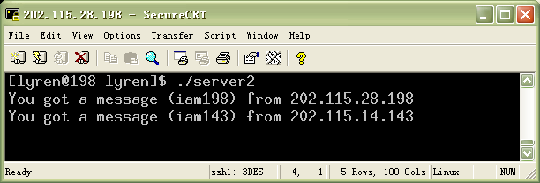
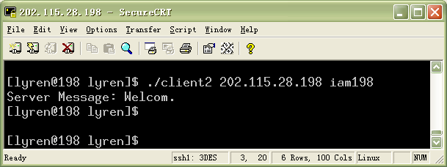
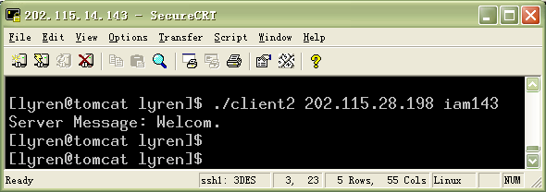

Slide 64
第二次作业
客户端：
  从命令行读入服务器的IP地址；并连接到服务器；
  循环从命令行读入一行字符串，并传递给服务器，由服务器对字符串反转，并将结果返回客户程序；
  客户程序显示反转后的字符串；
服务器端：
  接收客户的连接请求，并显示客户的IP地址和端口号；
  接收客户传来的字符串，反转后传递给客户；

Slide 65
域名系统：DNS
DNS中的条目称为资源记录，常用的有以下几类：
  A：记录将主机名映射为32位的IPv4地址；
  AAAA：记录将主机名映射成128的IPv6地址；
  MX：指定一主机作为邮件交换器；
  CNMAE：指定服务器的规范名字；

Slide 66
名字解析过程
应用进程
应用程序代码
函数
调用
函数
返回
UDP请求
解析器
代码
本地名字
服务器
其他名字
服务器
UDP应答
解析器配置文件

Slide 67
域名解析函数－gethostbyname
#include <netdb.h>
struct hostent *gethostbyname(const char *hostname)
返回：非空指针－成功；空指针－出错，同时设置h_error
该函数既可解析IPv4地址，也可解析IPv6地址；
该函数既可接收域名，也可接收点分十进制参数
当hostname为点分十进制时，函数并不执行网络查询，而是直接将其拷贝到结果字段中。
此函数返回的非空指针指向下面的hostent结构

Slide 68
结构hostent
struct hostent {
char *h_name; /* official (canonical) name of host */
char **h__aliases; /* pointer to array of pointers to alias names */
int h_addrtype; /* host address type: AF_INET or AF_INET6 */
int h_length; /* length of address :4 or 16 */
char **h_addr_list; /* ptr to array of ptrs with IPv4 or IPv6 address */
};
#define h_addr h_addr_list[0] /* first address in list */

Slide 69
gethostbyname 返回的信息
hostent{ }
h_name
正式主机名 \0
h_aliases
h_addrtype
AF_INET
别名1 \0
h_length
h_addr_list
NULL
别名2 \0
in_addr{ }
IP地址1
in_addr{ }
IP地址2
in_addr{ }
NULL
IP地址3

Slide 70
反向域名解析函数－gethostbyaddr
#include <netdb.h>
struct hostent *gethostbyaddr(const char *addr, size_t len, int family);
返回：非空指针－成功；空指针－出错，同时设置h_error
该函数取一个二进制的IP地址，并试图找到相应的主机名；
参数addr不是char *类型，而实际上是一个真正指向IPv4或IPv6地址结构in_addr或in6_addr，因此当输入是点分十进制串时，需先调用inet_aton或inet_pton函数

Slide 71
地址转换例子
#include <netdb.h>
#include <stdio.h>
#include <stdlib.h>
#include <sys/socket.h>
#include <netinet/in.h>
int main(int argc, char *argv[])
{
struct sockaddr_in addr;
struct hostent *he;
char **alias;
if(argc<2) {
perror(“Usage :%s name | IP”,argv[0]);
exit(1);
}

Slide 72
地址转换例子（cont.）
argv++;
for(; *argv != NULL; argv++) {
if (inet_aton( *argv, &addr.sin_addr) != 0) {
he = gethostbyaddr((char *)&addr.sin_addr, 4, AF_INET);
printf(“address information of IP %s:\n”, *argv);
} else {
he = gethostbyname(*argv);
printf(“address information of host %s:\n”, *argv);
}
if (he == NULL) {
fprintf(stderr, “no address information of %s\n”,*argv);
continue;
}

Slide 73
地址转换例子（cont.）
printf(“Officaial host name: %s\n”, he->h_name);
printf(“name aliases:”);
for(alias = he->h_aliases; *alias != NULL; alias ++)
printf(“%s, “, *alias);
printf(“\nIP addresses: “);
for (alias = he->h_addr_list; *alias != NULL; alias++)
printf(“%s”, inet_ntoa( *(struct in_addr *)(* alias)));
}
}

Slide 74
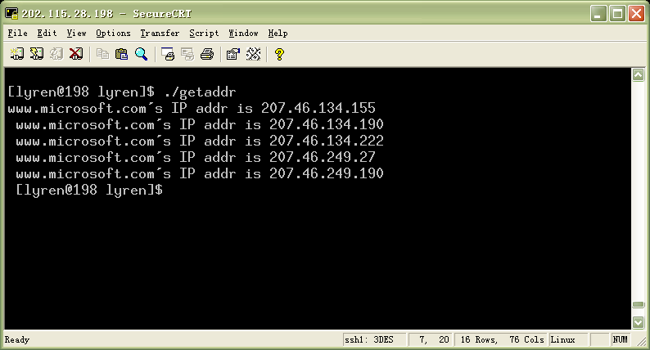

Slide 75
uname函数
#include <sys/utsname.h>
int uname(struct utsname *name);
返回：非负值－成功；-1－出错。
该函数返回本机的名字，它不是解析器库中的一部分，但它经常与gethostbyname函数一起用来确定本地主机IP地址；
函数的参数是“值－结果”参数，其类型如下：
#define UTS_NAMESIZE 16
#define UTS_NODESIZE 256
struct utsname {
char sysname[UTS_NAMESIZE]; /* name of this operating system */
char nodename[UTS_NODESIZE]; /* name of this node */
char release[UTS_NAMESIZE]; /* O.S release level */
char version[UTS_NAMESIZE]; /* O.S version level */
char machine[UTS_NAMESIZE]; /* hardware type */
}

Slide 76
获取本机IP地址
#include <netdb.h>
#include <sys/utsname.h>
#include <netinet/in.h>
#include <stdio.h>
int main(void)
{
struct hostent *he;
struct utsname myname;
struct in_addr addr;
char temp[100];
if(uname(&myname) < 0)
return(0);

Slide 77
获取本机IP地址（续）
if (( he = gethostbyname(myname.nodename)) == NULL)
{
perror("error.");
exit(1);
}
printf("OS name is %s\n",myname.sysname);
printf("node name is %s\n",myname.nodename);
printf("OS version level is %s\n",myname.version);
printf("hardware type is %s\n",myname.machine);
memcpy(&addr, he->h_addr, sizeof(addr));
printf("host IP is %s\n", inet_ntoa(addr));
return(0);
}

Slide 78
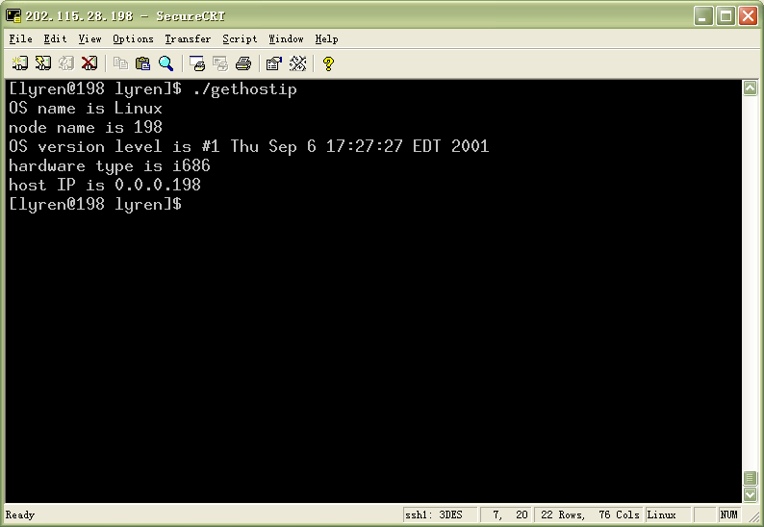

Slide 79
gethostname函数
#include <unistd.h>
int gethostname(char *name, size_t namelen);
返回：0－成功；-1－出错
该函数也返回当前主机的名字；
name指向主机名存储位置的指针;

Slide 80
获取服务名字函数
#include <netdb.h>
struct servent *getservbyname(const char *servname, const char *protoname);
返回：非空指针－成功；空指针－出错。
该函数根据服务器提供的服务名字获取服务器的有关信息；
参数servname指向服务的名字，如”domain”,”ftp”,”www”;
函数返回的结构如下：
struct servent {
char *s_name; /* official service name */
char **s_aliases; /* alias list */
int s_port; /* port number, net-byte order */
char *s_proto; /* protocol to use */
}
如： struct servent *ptr;
sptr = getservbyname(“FTP”, “TCP”);

Slide 81
获取服务名字函数（cont.）
#include <netdb.h>
struct servent *getservbyport(int port, const char *protoname);
返回：非空指针－成功；空指针－出错。
该函数根据端口号和可选的协议查找相应的服务；
参数port必须为网络字节序；
如：
struct servent *sptr;
sptr = getservbyport(htons(53), “UDP); /*DNS using UDP */
sptr = getservbyport(htons(21), “TCP”); /* FTP using TCP */
sptr = getservbyport(htons(21), NULL); /* FTP using TCP */
sptr = getservbyport(htons(21),”UDP”); /* this call will fail */

Slide 82
获取套接字的地址信息
#include <sys/socket.h>
int getsockname(int sockfd, struct sockaddr *localaddr, socklen_t *len);
int getpeername(int sockfd, struct sockaddr *peeraddr, socklen_t *len);
均返回：0－成功；-1－出错
getsockname函数返回套接字的本地地址；而后者返回套接字对应的远程地址；
一般在以下三中情况下调用这两个函数：
  客户机在connect后，用getsockname获取系统选择的ip和端口号；
  以INADDR_ANY调用bind的服务器，在接收到连接后（即accept后），调用getsockname获取系统选择的IP地址；
  服务器获得连接后，并exec真正的程序后。只能用getpeername获取客户套接字地址；

